Slide 1
Proyecto
ArgenMoto
Objetivos
Estudio de factibilidad
Análisis de requerimientos
Casos de uso
Interfaces
Metodología de trabajo
Análisis de riesgos
Modelos
Integrantes:
Mauro Cardoso.
Valentín Yedro.
Camila García Giménez.
Sergio Gerez.

Slide 2
Objetivos
ArgenMoto
La empresa ArgenMoto solicita la elaboración de una página web y una aplicación móvil para gestionar diversas áreas. Para poder lograrlo, se necesita llevar a cabo:
Estudio de factibilidad
Análisis de requerimientos
Casos de uso
Interfaces
Elección de metodologías de trabajo
Análisis de riesgos
Elaboración de modelos

Slide 3
Estudio de factibilidad
ArgenMoto
Para cumplir con lo nombrado, es necesario elaborar un proyecto de compras para los siguientes tópicos: servidores, desarrollo de una página web, desarrollo de una aplicación móvil y recursos humanos.
Por esta misma razón, el estudio de factibilidad se dividirá en dos partes principales:
Factibilidad técnica
Factibilidad operativa

Slide 4
Factibilidad técnica
ArgenMoto
Este tópico incluye dos partes principales del proyecto de compra:
Hardware:
Servidores.
Racks.
Impresora láser.
Software:
Sistema operativo.
Hosting para página web.
Plataforma para lanzar aplicación móvil.

Slide 5
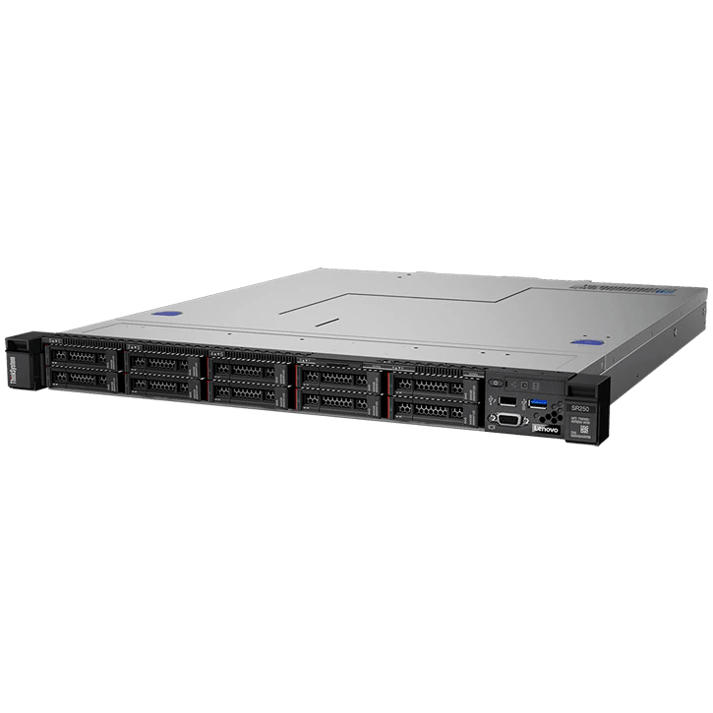

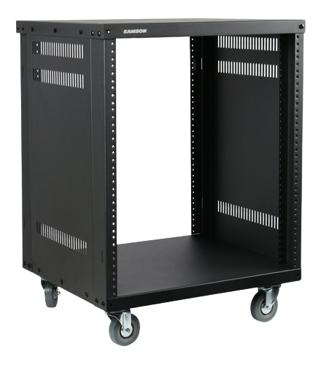
Factibilidad técnica: Hardware
ArgenMoto
Se valoraron características como el almacenamiento, la escalabilidad, la velocidad de procesamiento, y el precio. Mejor opción:
Servidor Rack Lenovo ThinkSystem SR250 con kit de riel, Windows Server 2019, Intel Xeon E-2136 de 6 núcleos 3.3GHz, 16 GB DDR4, 8 TB de disco duro, RAID.
Rack Metálico Con Ruedas Samson Srk12 - 12 Unidades Rack.
Impresora HP Laser Neverstop 1000a
El costo total del hardware es de $345.873,62.
Notar que el servidor ya viene con sistema operativo incluido.

Slide 6

Factibilidad técnica: Software
ArgenMoto
A la hora de elegir el servicio de hosting para el sitio web, se valoraron características como el almacenamiento, los certificados SSL, y el precio.
Hostinger: ofrece alojamiento para 100 sitios web, 200GB de almacenamiento, e-mail gratis, certificados SSL, y el menor costo.
El costo mensual es de $1799.
El costo anual (el que se considerará) es de $21588.

Slide 7

Factibilidad técnica: Software
ArgenMoto
Para elegir la plataforma de lanzamiento de la aplicación móvil, se tuvo en cuenta el alcance/popularidad de la plataforma, costo y compatibilidad con sistemas operativos.
Google Play: resultó ser la mejor opción por destacar en la mayoría de las áreas planteadas, ya que es la mejor en la relación entre popularidad y precio.
El costo total es un pago único de $3000.

Slide 8

Factibilidad técnica: Software
ArgenMoto
Para elegir la base de datos, se analizaron las opciones en base a los lenguajes compatibles, mantenimiento, manejo de volumen de datos, y costo. Además, para el costo se tuvo en cuenta la instalación de la base de datos en el sistema.
MySQL: Aunque costosa, es crucial para la escalabilidad del proyecto contar con las características que ofrece este software
El costo total es un pago anual de $592.360

Slide 9


Factibilidad operativa
ArgenMoto
En base a los desarrollos necesarios para el proyecto ya mencionados, se establecen como necesarios como recursos a 3 desarrolladores web Full Stack, 3 desarrolladores Mobile, 2 testers/QA, y 1 administrador de bases de datos.
Teniendo en cuenta estas necesidades se analizaron distintas opciones de personal, con distintos niveles de experiencia, costo, autonomía y velocidad/eficiencia según las posiciones a ocupar.

Slide 10
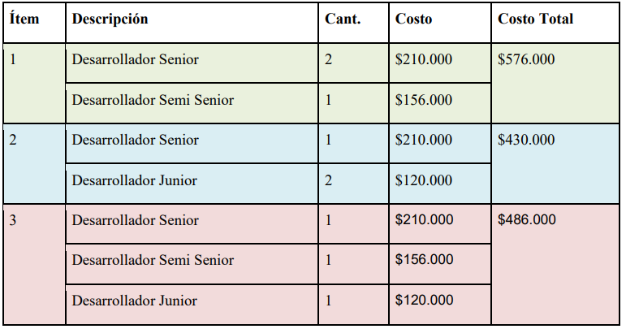
Factibilidad operativa: Desarrolladores web
ArgenMoto
Entre las siguientes opciones, y por los criterios ya mencionados, se eligió la primera opción.
Creemos que esta decisión es consistente dado la importancia de la página web en el proyecto. Aunque el costo sea el más elevado, es de primera necesidad contar con un equipo con experiencia para encarar el desarrollo.

Slide 11
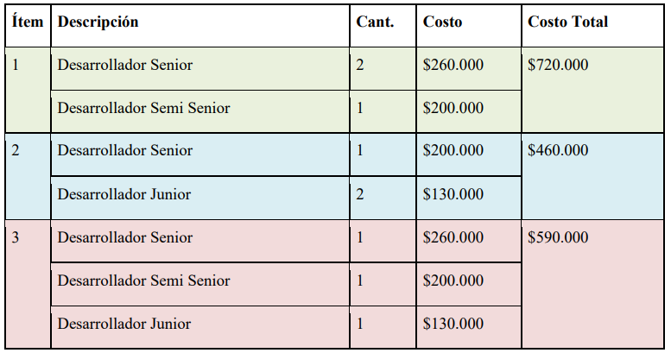
Factibilidad operativa: Desarrolladores Mobile
ArgenMoto
En este caso, según los criterios mencionados, la opción elegida fue la primera.
Nuevamente, consideramos que para encarar un proyecto de esta magnitud es necesario contar con personal que tenga la experiencia necesaria para cumplir en tiempo y forma con los requerimientos. El costo de los desarrolladores compensa los inconvenientes que trae contratar personal sin tanta experiencia.

Slide 12
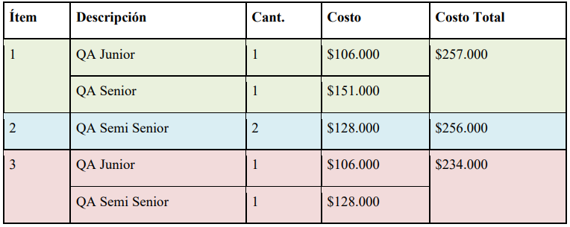
Factibilidad operativa: Testing/QA
ArgenMoto
A partir de los criterios establecidos, pudimos obtener que la mejor opción entre las analizadas es la tercera.
En este caso, se eligió la tercera opción ya que consideramos que, si bien es parte importante del proyecto, no es necesaria tanta experiencia para el puesto.
Esto nos habilita a elegir una opción que nos permite cuidar el presupuesto.

Slide 13
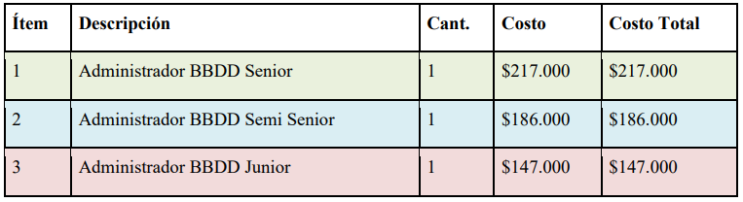
Factibilidad operativa: Administrador de bases de datos
ArgenMoto
En esta oportunidad, valorando los criterios mencionados a través de una suma ponderada, obtuvimos que la mejor opción es la primera.
Para cubrir la posición de administrador de base de datos, se eligió a un Senior. Esto es debido a que, al ser el único encargado del sector, se necesita poder confiarle todas las tareas relacionadas sin que ello ocasione problemas.

Slide 14
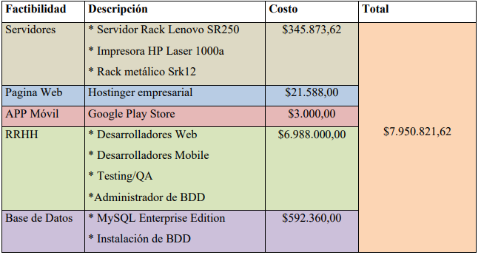
Factibilidad operativa: Tabla general de costos
ArgenMoto
Finalmente, se presentan los costos totales del proyecto.

Slide 15
Análisis de Requerimientos
ArgenMoto
El proyecto, tal como se ha mencionado, consta de dos desarrollos (página web y aplicación móvil), independientes en sus funcionalidades.
➢ El presente sistema de gestión es autónomo y no depende de otros sistemas
➢ El presente sistema utiliza un ingreso de usuarios controlado por medio de contraseñas

Slide 16
Análisis de Requerimientos
ArgenMoto
Aplicación móvil ArgenMoto
Tendrá como funcionalidades, a ser llevadas a cabo por el Administrador, gestionar (registrar, listar, dar de baja y modificar) los turnos correspondientes al área de postventa. A su vez, en esta plataforma, el usuario Cliente podrá solicitar un turno y/o modificarlo (debiendo estar, para ello, registrado en la base de datos de ArgenMoto como tal)
Página web ArgenMoto
Tendrá como funcionalidades, a ser utilizadas por el Administrador, gestionar (registrar, listar, dar de baja y modificar) los registros de proveedores, vendedores, clientes, facturas, stock de motos.
Así mismo, tendrá la funcionalidad de cobrar las facturas registradas a través de tarjetas de débito, crédito o código QR

Slide 17
Análisis de Requerimientos
ArgenMoto
Las funcionalidades relacionadas con la gestión de la web y de la aplicación móvil podrán ser llevadas todas a cabo sólo por el administrador.
⇨ Sólo algunas de las funcionalidades de la aplicación móvil podrán ser utilizadas también por usuarios externos. Estos sólo podrán solicitar/registrar turnos y/o modificar los anteriormente ya solicitados.
❕ El sistema no permitirá la autogestión de los usuarios externos (no administradores) para manipular proveedores, vendedores, facturas, clientes o cobranza

Slide 18
Análisis de Requerimientos
ArgenMoto
Con estas implementaciones se espera que la empresa pueda gestionar, de manera eficiente y fácil de utilizar, todos los recursos necesarios para el desarrollo de las actividades comerciales.
✔ La disponibilidad y concentración en único sistema agilizará e incrementará la operatividad
✔ Por último, estas implementaciones permitirán al cliente obtener una interacción simple y altamente resolutiva para/con la empresa.

Slide 19
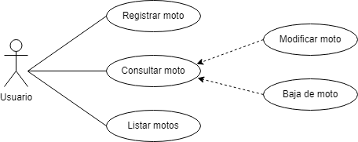
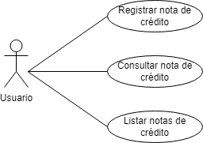
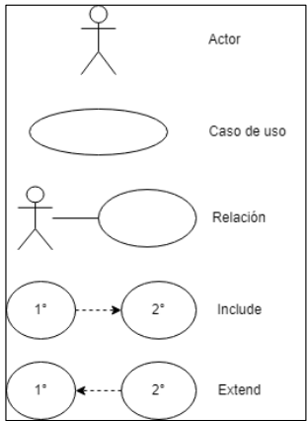

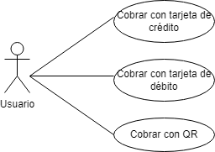
Casos de uso:
ArgenMoto
Realizamos los casos de uso que pertenecen a los requerimientos funcionales. A partir de ellos, se presentan las interfaces representativas.
Aclaración

Slide 20
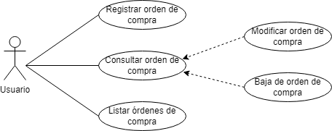

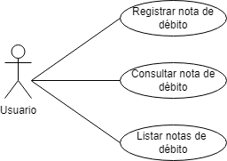
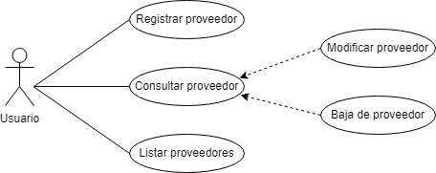
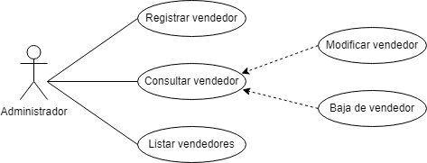
Casos de uso:
ArgenMoto
Realizamos los casos de uso que pertenecen a los requerimientos funcionales. A partir de ellos, se presentan las interfaces representativas.

Slide 21
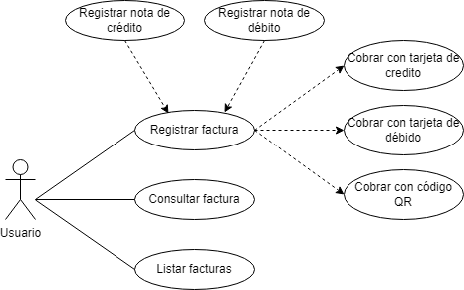
Casos de uso:
ArgenMoto
Realizamos los casos de uso que pertenecen a los requerimientos funcionales. A partir de ellos, se presentan las interfaces representativas.
Caso de uso con mayor complejidad por la variedad de opciones que presenta. Registrar una nota de crédito o de débito es opcional al registrar una factura, mientras que sí o sí debe elegirse un medio de pago.

Slide 22
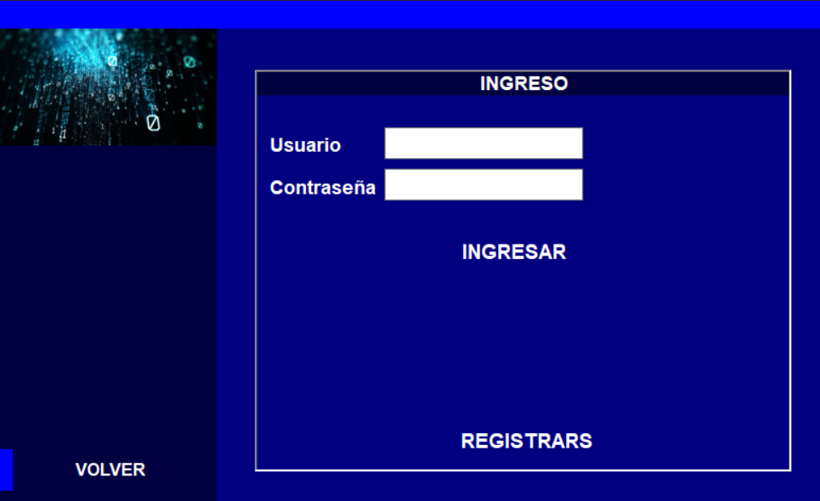
Interfaces del sistema
ArgenMoto
Obtenidos los requerimientos, generamos las interfaces. Son muy amigables e intuitivas. Vamos a presentar algunas capturas para mostrar el diseño y los puntos más importantes:
La pantalla de ingreso permite dar diferentes accesos según los permisos de cada usuario

Slide 23
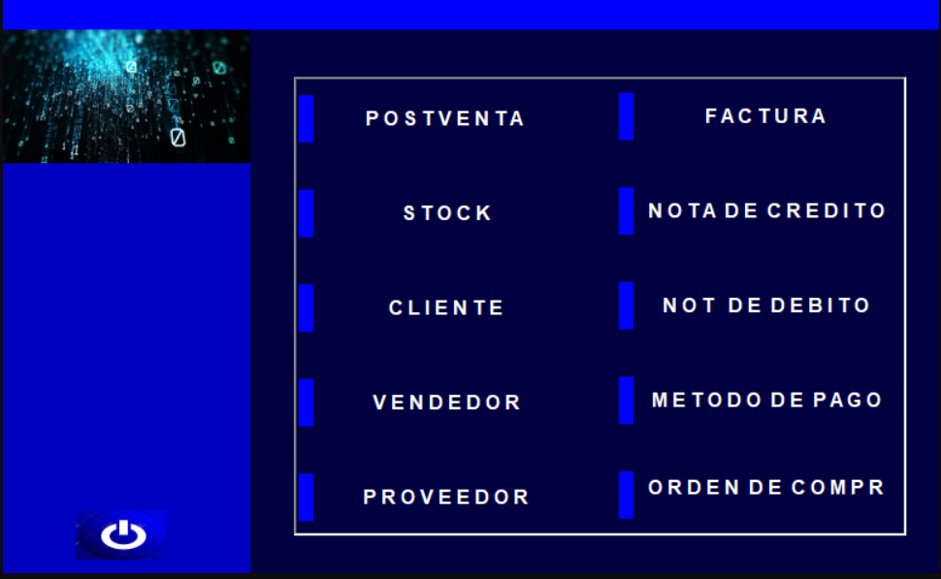
Interfaces del sistema
ArgenMoto
Cada pantalla está diferenciada por colores, con letras sobrias y grandes.
El menú principal da acceso a todas las opciones según los permisos. Todo el sistema al alcance de la mano.

Slide 24
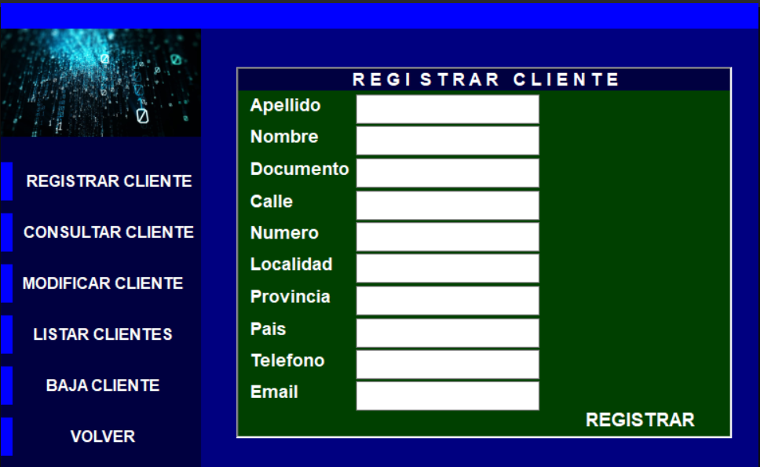
Interfaces del sistema
ArgenMoto
Al desplazarse por las opciones, éstas se van a pintar de un color diferente para facilitar y distinguir el acceso a cada opción.
Todos los actores/usuarios tienen las opciones para manipular su información de manera completa.

Slide 25
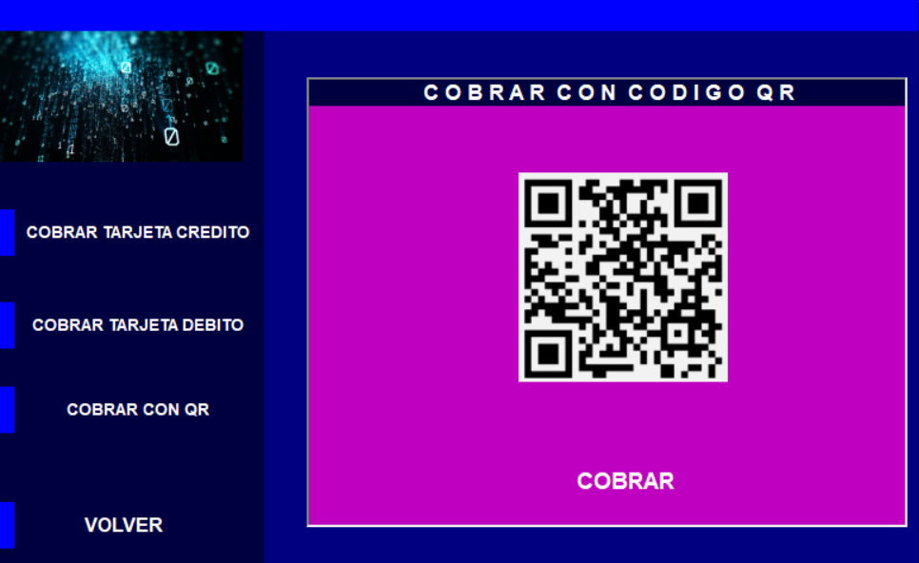
Interfaces del sistema
ArgenMoto
Gracias al diseño moderno, su visibilidad, opciones auditivas y subtítulos agregados, el sistema está diseñado para todo público.
Todos los medios de pago a un solo click. A la vanguardia de las primeras marcas.

Slide 26
Metodología de trabajo
ArgenMoto
Es necesario establecer qué ciclo de vida se aplicará para desarrollar los dos apartados principales del proyecto:
Página web
Aplicación móvil.
Para llegar a una conclusión adecuada, es necesario analizar las características de cada ciclo de vida, comprendiendo las necesidades de nuestros proyectos y cómo satisfacerlas, descartando desde ya el modelo de cascada por su rigidez, baja tolerancia a los errores y al cambio en los requerimientos, que no son compatibles con un proyecto dinámico como el que afrontamos.

Slide 27
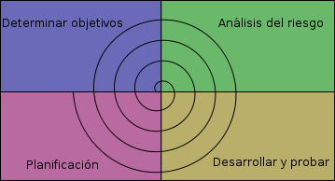
Metodología de trabajo: Página web
ArgenMoto
Se optó por el modelo en espiral como ciclo de vida por sus características:
Ideal para proyectos grandes.
Combinable con otros modelos de desarrollo.
Bajo riesgo en caso de errores por la posibilidad de poder retroceder en el espiral.
Creemos que esto encaja con las características de un proyecto grande como el sitio web de ArgenMoto, que implementa la mayoría de los requerimientos solicitados. Como se ve en la imagen, usaremos el modelo en espiral de cuatro cuadrantes.

Slide 28
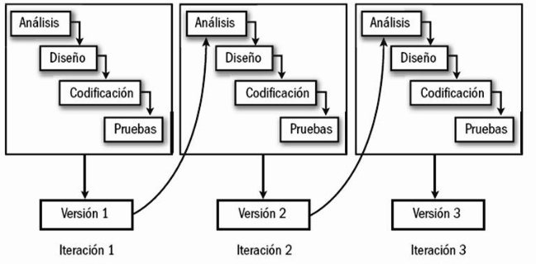
Metodología de trabajo: Aplicación móvil
ArgenMoto
Se eligió trabajar con el modelo de desarrollo incremental como ciclo de vida gracias a las ventajas que ofrece para este tipo de desarrollo:
Reduce los tiempos.
Facilita la detección de errores.
Es flexible con los requerimientos.
Ideal para lenguajes no estructurados como el que vamos a utilizar: Python.
Las entregas del desarrollo evolutivo son funcionales al lanzamiento de actualizaciones de una aplicación móvil.
Se usará su variante de desarrollo exploratorio para formar una base sólida de funcionalidad a partir de los requerimientos que tenemos en claro.

Slide 29
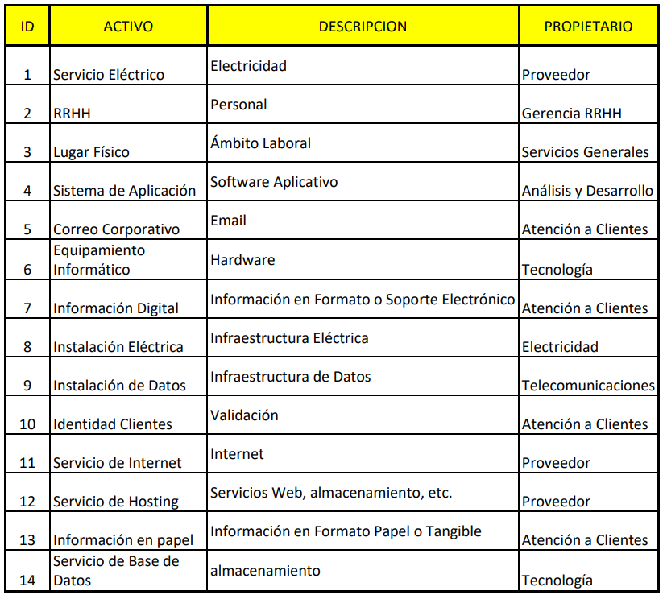
Análisis de riesgo
ArgenMoto
El análisis de riesgos es de vital importancia para cualquier compañía. Por ello dedicamos un mayor esfuerzo para lograr los objetivos cumplidos. A continuación daremos una breve descripción del sistema integral de seguridad realizado:
Un inventario completo es fundamental a la hora del análisis. Realizamos el presente teniendo en cuenta todos los activos de la compañía.

Slide 30
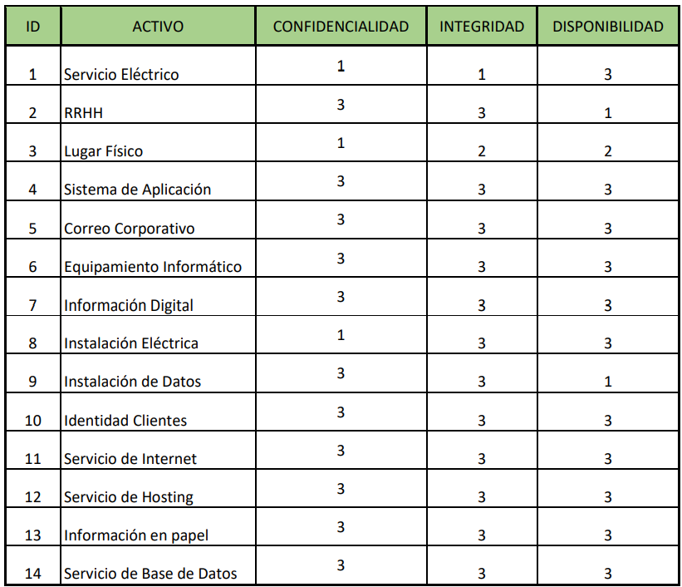
Análisis de riesgo
ArgenMoto
Confidencialidad, integridad y disponibilidad son los aspectos fundamentales para lograr una valoración que cumpla con las expectativas y funciones de la compañía.
Claramente este inventario debe ser valorado para darle a los activos la importancia que merece cada uno. Desde el más mínimo detalle, como por ejemplo contar con servicio eléctrico, hasta la información indispensable.

Slide 31
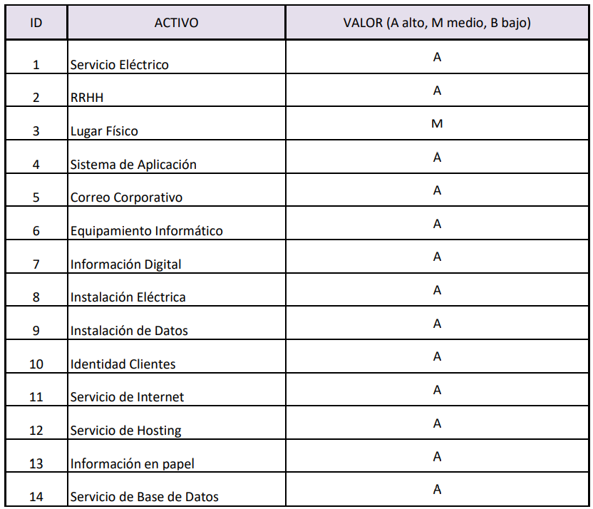
Análisis de riesgo
ArgenMoto
El tercer paso para el análisis, fue desarrollar una valoración de cada activo para conocer qué activos cubrir en mayor medida. Ésta valoración subjetiva permitirá, posteriormente, realizar las estimaciones de riesgos.
Un valor de “Alto”, como para valorar el servicio de internet, o “Medio” en cuestiones edilicias.

Slide 32
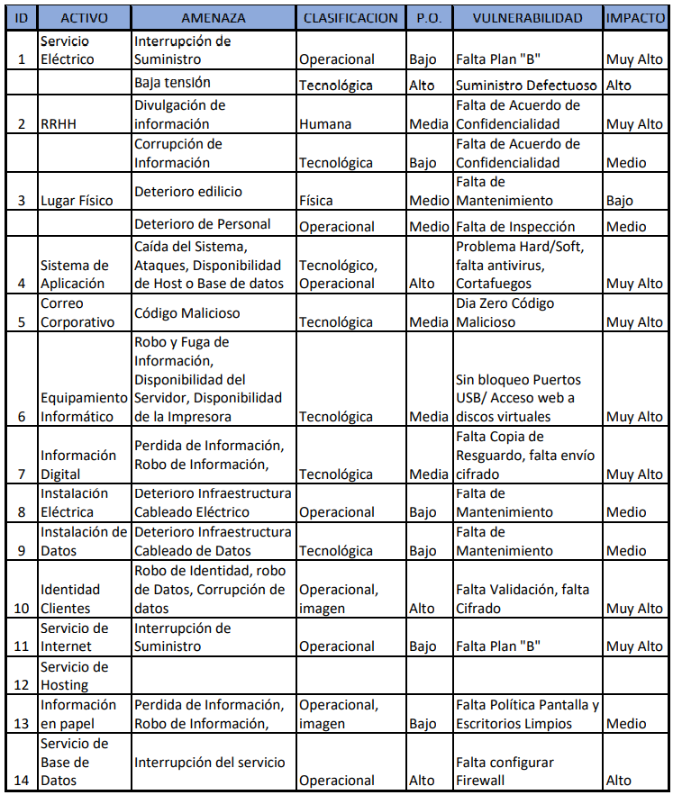
Análisis de riesgo
ArgenMoto
De cada activo fue necesario e imperioso el identificar las amenazas y vulnerabilidades de cada uno, distinguiendo el impacto que tendrían en el funcionamiento y economía de la compañía. La probabilidad de ocurrencia es otro aspecto importante a tener en cuenta.

Slide 33
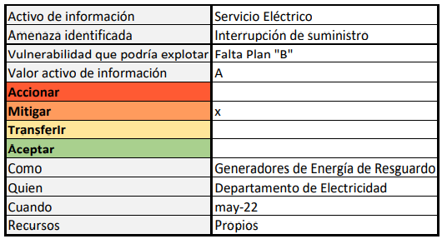
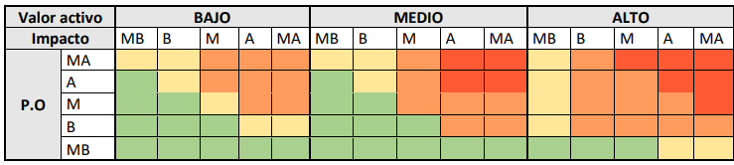
Análisis de riesgo
ArgenMoto
Por último, ¡LA TOMA DE DECISIONES! El último paso es decidir si mitigar, accionar, transferir o aceptar los riesgos. Cómo, quién, cuándo y con qué recursos afrontar dicha decisión.

Slide 34
Diagrama de clases
ArgenMoto
Mediante el diagrama UML descrito a continuación podemos ver todos los objetos intervinientes en el sistema y las correspondientes relaciones que existen entre los diferentes objetos llamadas composiciones de objetos.

Slide 35
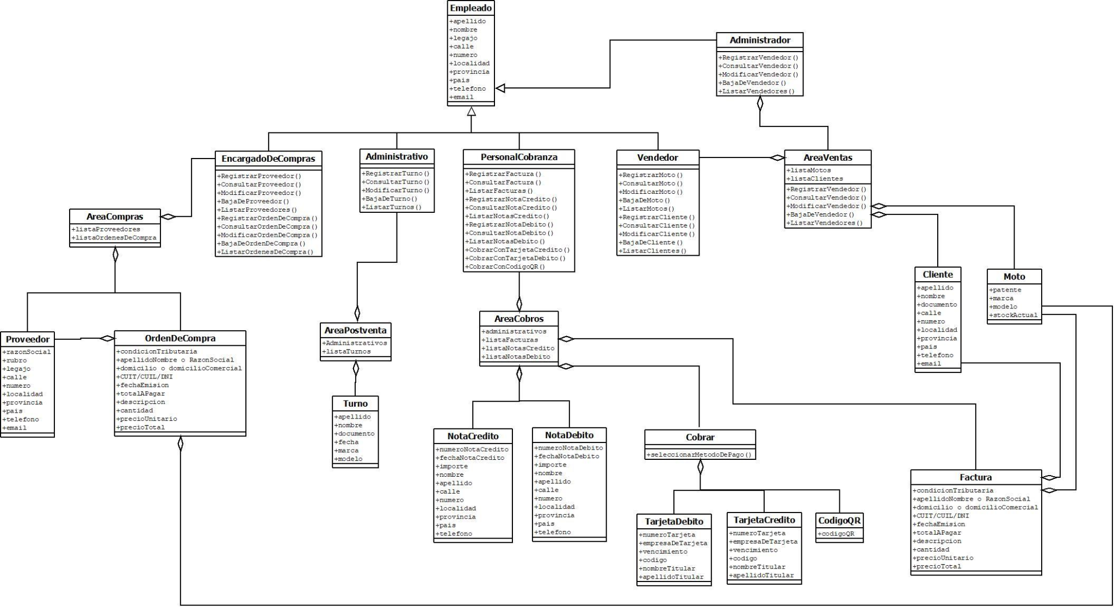
Diagrama de clases
ArgenMoto

Slide 36
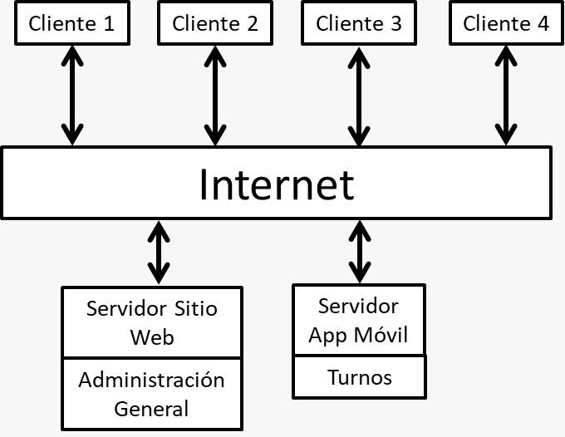
Modelos
ArgenMoto
Los modelos que describen al sistema de ArgenMoto de manera completa son los siguientes. Empezando por el modelo Cliente-Servidor.
Se muestra la interacción entre los diferentes
clientes mediante internet con los servidores con los que cuenta el sistema: servidor web y Servidor de aplicación móvil.

Slide 37
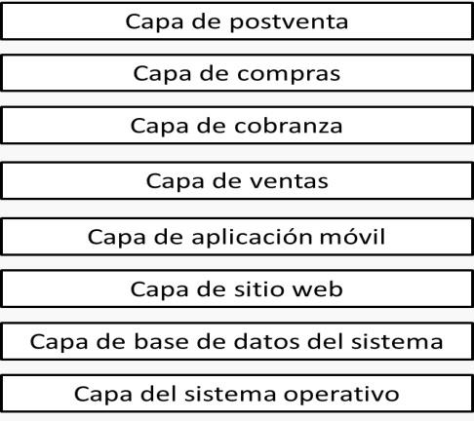
Modelos
ArgenMoto
Luego tenemos el modelo de capas del sistema.
Se muestran las diferentes capas que completan al sistema en su totalidad, cada una de las cuales proporcionan el conjunto de servicios necesarios que describen al mismo.

Slide 38
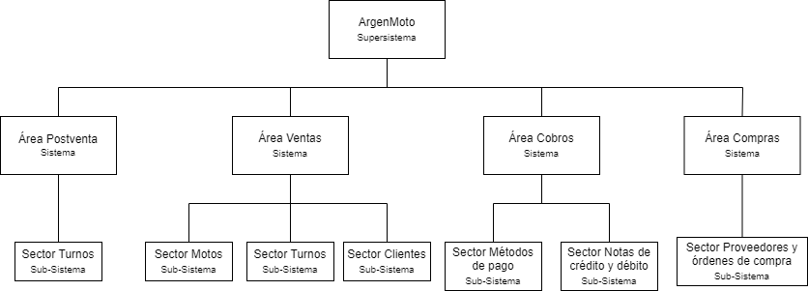
Modelos
ArgenMoto
También tenemos al modelo arquitectónico, que nos describe la jerarquía del sistema.

Slide 39
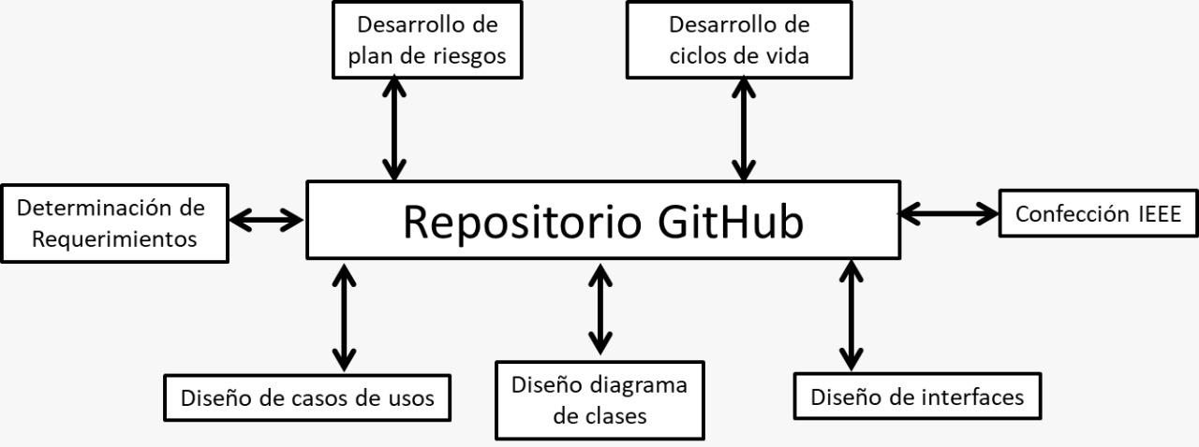
Modelos
ArgenMoto
Por último tenemos el modelo de repositorio, en el cual todos los datos compartidos de nuestro sistema se almacenan en nuestra base de datos central: GitHub.

Slide 40
Multiplexación y utilización FDM y TDM
Fin de la presentación
Integrantes:
Valentín Yedro.
Lautaro Yanequine.
Juan Alba.

